Slide 1


Турнир «Золушки 21 века»

Slide 2

«Прекрасный пол в истории и литературе».
Самая вороватая женщина, которая украла кораллы у Карла.

Slide 3
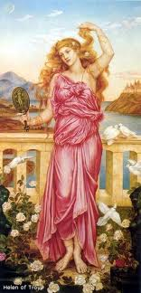
«Прекрасный пол в истории и литературе».
Самая красивая женщина, из-за которой началась война между троянцами и ахейцами, описанная Гомером в поэме «Илиада».

Slide 4
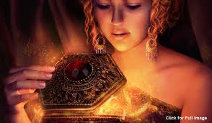
«Прекрасный пол в истории и литературе».
Самая любопытная женщина. Древние греческие боги подарили ей шкатулку, к которой хранись все беды мира: войны болезни голод, вражда - и строго настрого приказали не открывать её. Эффект был предсказуем. С тех пор и началось.…Как звали эту женщину?

Slide 5
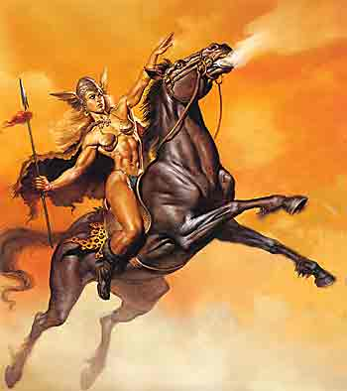
«Прекрасный пол в истории и литературе».
Самые первые феминистки, которые добились призыва женщин в армию, а брюки начали носить приблизительно за 6 тыс. лет до современных поборниц равноправия.
(подсказка: название их связано с одной южно-американской рекой).

Slide 6
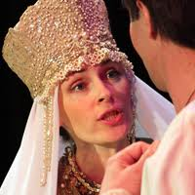
«Прекрасный пол в истории и литературе».
Самая умная женщина в Древней Руси. Была столь умна, что все мужчины, кроме Иванушки-дурака, боялись иметь с ней дело.

Slide 7
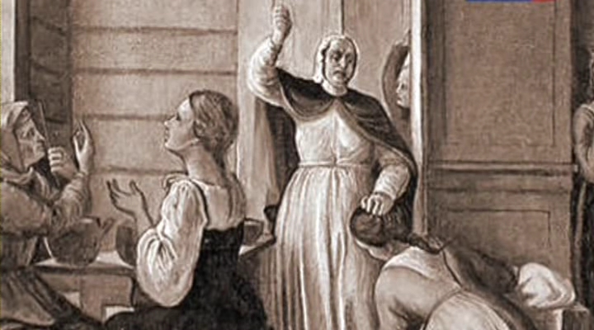
«Прекрасный пол в истории и литературе».
Самая злая помещица 18 века, которая зверски убила сотни своих крепостных. Серийные убийцы женского пола - явление удивительное. Возможно, поэтому императрица Екатерина II постановила впредь именовать «сие чудовище мужчиною». Как звали эту помещицу?

Slide 8


« Любви все возрасты покорны».
Сколько лет было Джульетте?
13
15
?

Slide 9
« Любви все возрасты покорны».
Где Джульетта выслушала признание Ромео в любви:
в саду
на крыше
на балконе
?

Slide 10
« Любви все возрасты покорны».
Ромео хотел быть:
шляпкой на голове Джульетты,
перчаткой на её руке,
туфелькой на её ножке
?

Slide 11
« Любви все возрасты покорны».
Какая из этих цитат взята из романа «Евгений Онегин»:
Счастливые часов не наблюдают…
Любви все возрасты покорны….
Я помню чудное мгновенье, передо мной явилась ты…?

Slide 12
« Любви все возрасты покорны».
За кого вышла замуж
Татьяна Ларина:
за генерала
за Евгения Онегина
ни за кого
?

Slide 13
« Любви все возрасты покорны».
Онегин и Татьяна впервые встретились:
в доме Лариных
на балу
в лесу

Slide 14
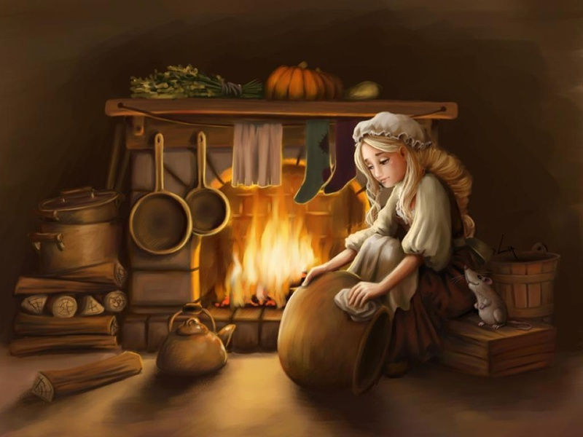
«Дела домашние»

Slide 15
Игра с болельщиками

Slide 16


«Несмеяна»

Slide 17
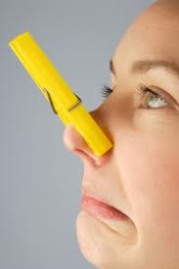
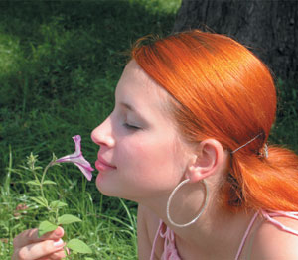
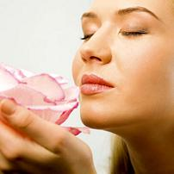
«Запахи»

Slide 18
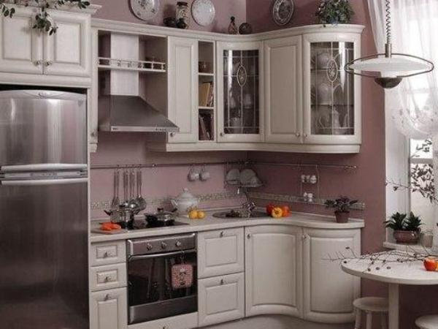
«Экскурсия по кухне»

Slide 19



Г ж е л ь

Slide 20
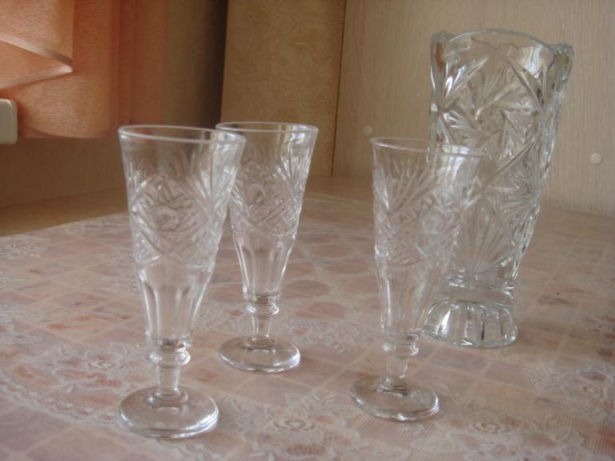
Х р у с т а л ь

Slide 21

ваза

Slide 22
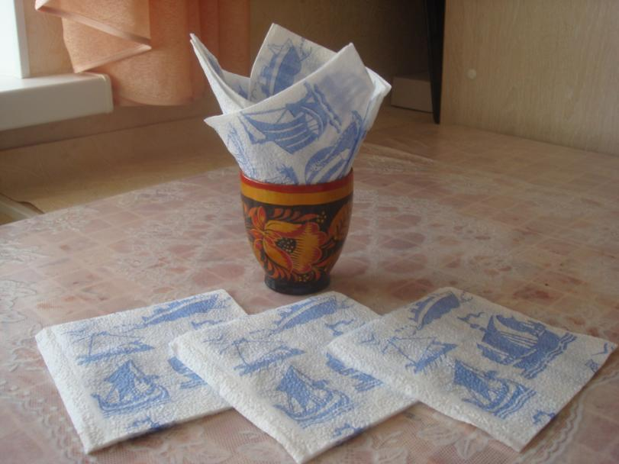
салфетки

Slide 23
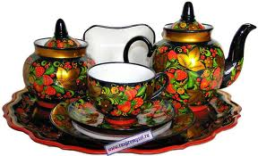
С е р в и з

Slide 24
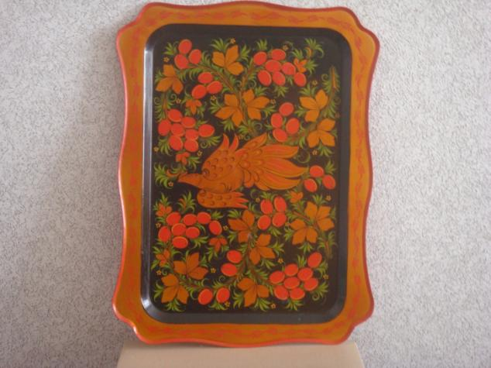
поднос

Slide 25
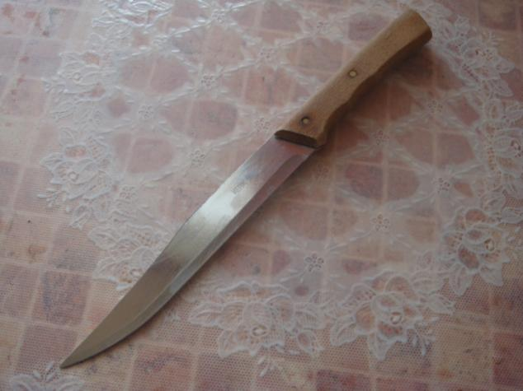
нож

Slide 26
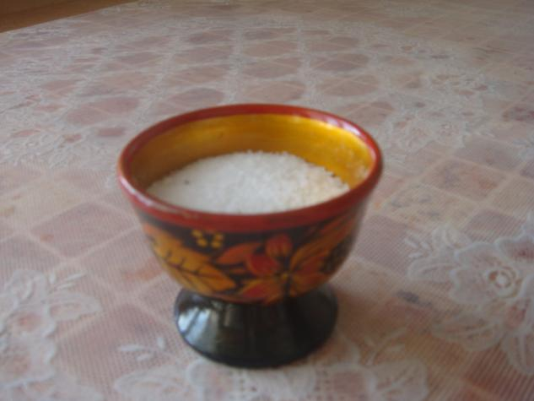
солонка

Slide 27
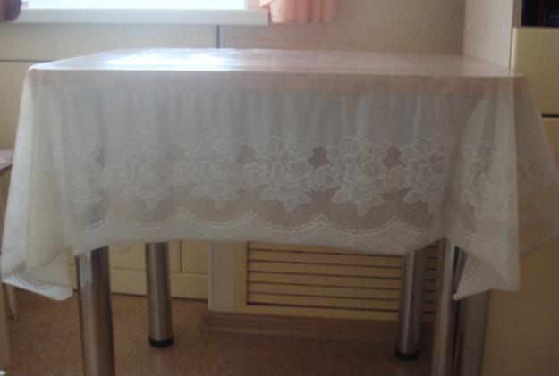
С к а т е р т ь

Slide 28

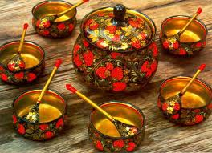
Х о х л о м а

Slide 29
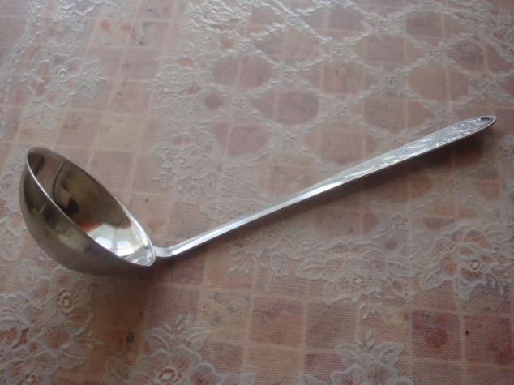
П о л о в н ик

Slide 30
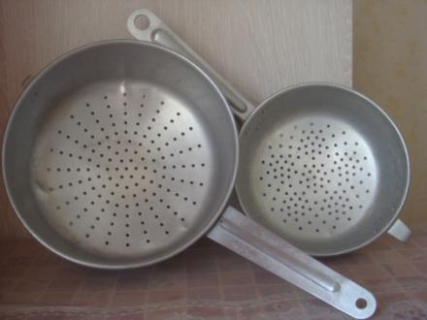
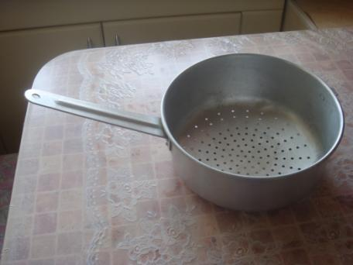
Др ушла г

Slide 31
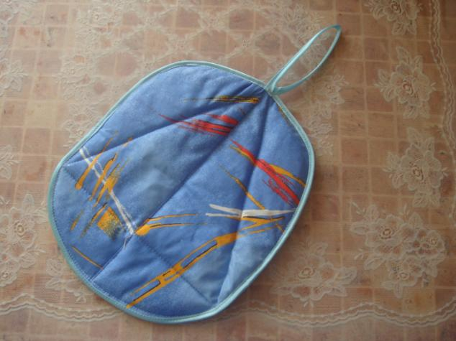
П р и х в а т к и

Slide 32
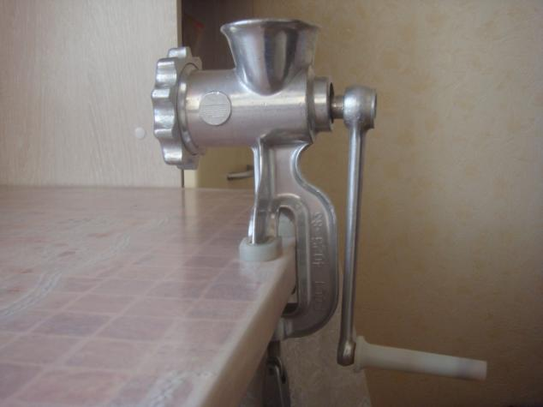
М я с о р у б к а

Slide 33
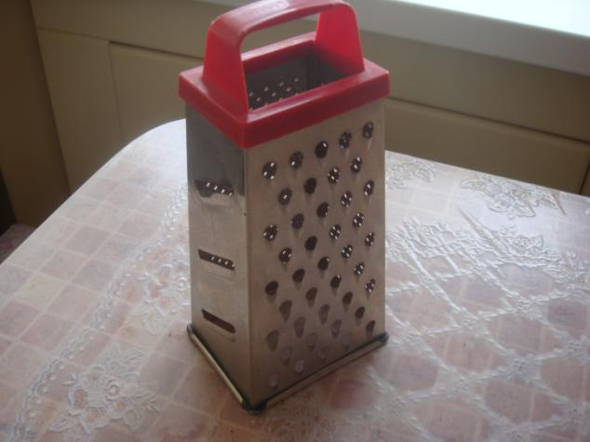
терка

Slide 34
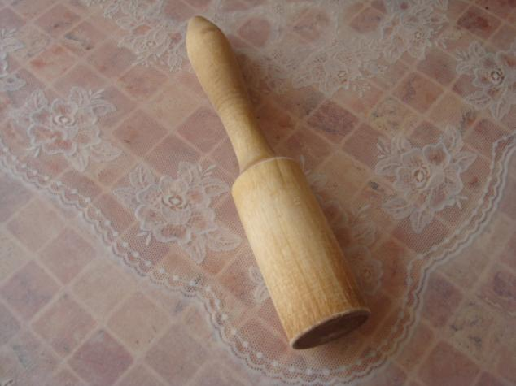
Т о л к у ш к а

Slide 35
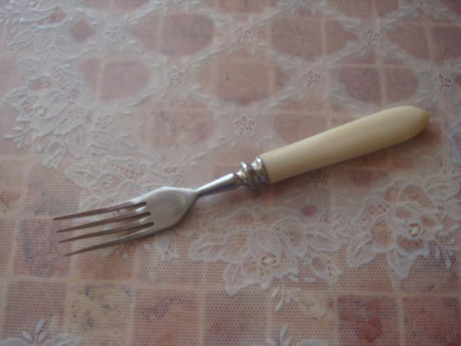
вилка

Slide 36
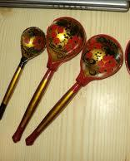
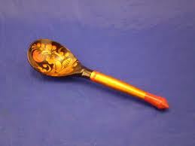
Л о ж к а

Slide 37
Игра с болельщиками

Slide 38
Поздравляем победителей!

